Slide 1
Multimodalna klasyfikacja emocji w scenach filmowych
Alex Terentowicz
promotor: dr inż. Dawid Wiśniewski

Slide 2
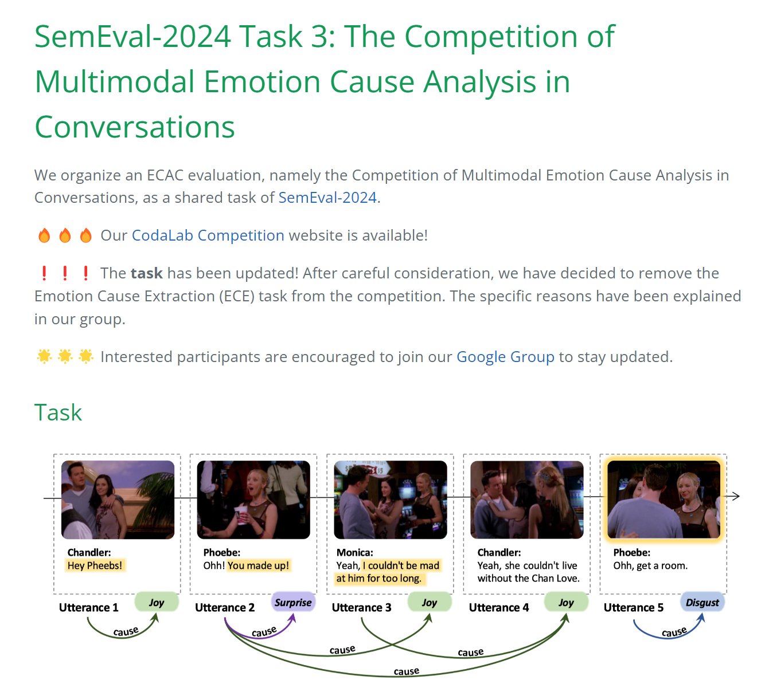
Inspiracja
Zadanie z SemEval-2024: Multimodalna analiza przyczyn emocji w rozmowach (ECAC)
Gotowy zbiór danych - fragmenty filmów
https://nustm.github.io/SemEval-2024_ECAC/
Koniec ewaluacji: do końca stycznia 😕 więc nie uda się zgłosić

Slide 3
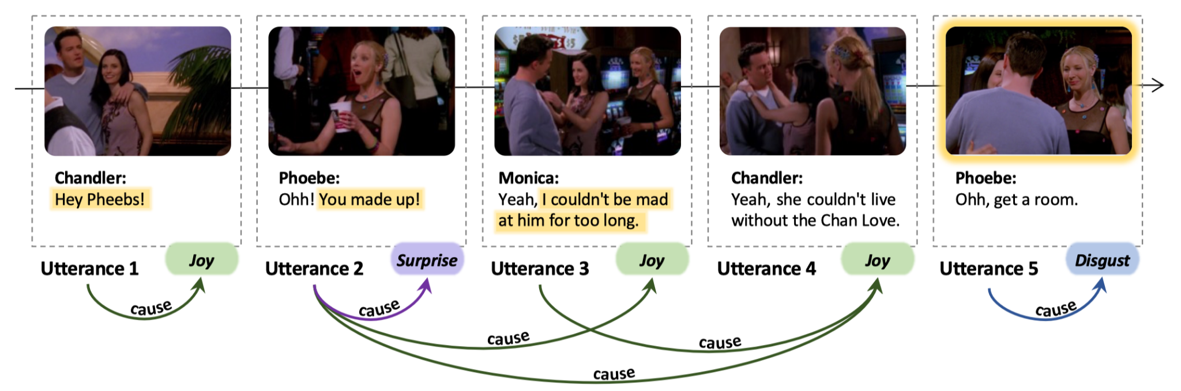
Podzadania
Ekstrakcja par emocja-przyczyna na podstawie tekstu Output: pary emocja-przyczyna z wyodrębnieniem frazy
Wielomodalna analiza przyczynowości emocji Output: pary emocja-przyczyna ze wskazaniem klatki

Slide 4
Wersja zmodyfikowana
Zadanie stawia wiele wyzwań - zarówno pod względem trudności jak i zasobów obliczeniowych.
Możliwości modyfikacji w podejściu wstępnym:
Ograniczenie zadania do klasyfikacji, bez aspektu przyczynowo-skutkowego

Slide 5
Zbiór danych
Zbiór udostępniony na potrzeby zadania SemEval-2024_ECAC
kilkanaście GB fragmentów filmów
podzielone na train/test
zawierających pożądane etykiety w postaci par przyczyna-emocja
Ewentualne rozszerzenie:
Zbiory wideo przystosowane do zadania (OMG-Emotion, RAVDESS, Ekman6)
zawierają etykiety do klasyfikacji
posiadają małą wariancję atrybutów (np. same “gadające głowy”)
Duże zbiory wideo, fragmentów filmów (YouTube-8M)
zawierają bardzo wiele przykładów
można rozszerzyć o transkrypt np. z pomocą OpenAI Whisper
brak pożądanych etykiet
Rozszerzenie dla poszczególnych modalności np. dodatkowy zbiór twarzy z ekspresjami

Slide 6
Analiza zbioru (treningowego)
Konwersacja składa się z fraz Fraza to para wideo-tekst z etykietą jednej emocji Ilość konwersacji: 1374 Średnia ilość fraz w konwersacji: 9 Ilość wszystkich fraz: 13619
Średnia ilość postaci w konwersacji: 2.78 Max: 9
Emocje: - 'neutral': 5929, - 'joy': 2301, - 'surprise': 1840 - 'anger': 1615, - 'sadness': 1147 - 'disgust': 414 - 'fear': 373

Slide 7
Pierwsza koncepcja rozwiązania
Model wielomodalny: CLIP - reprezentacja tekstu i obrazu zanurzeniami w tej samej przestrzeni
Reprezentacja wideo obrazem (poszczególnymi klatkami)
Konkatenacja zanurzeń tekstu i obrazu, a następnie przepuszczenie ich przez warstwę klasyfikującą.

Slide 8
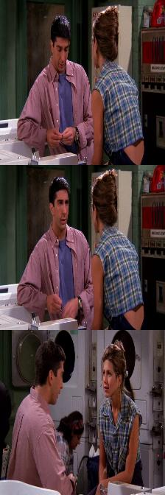
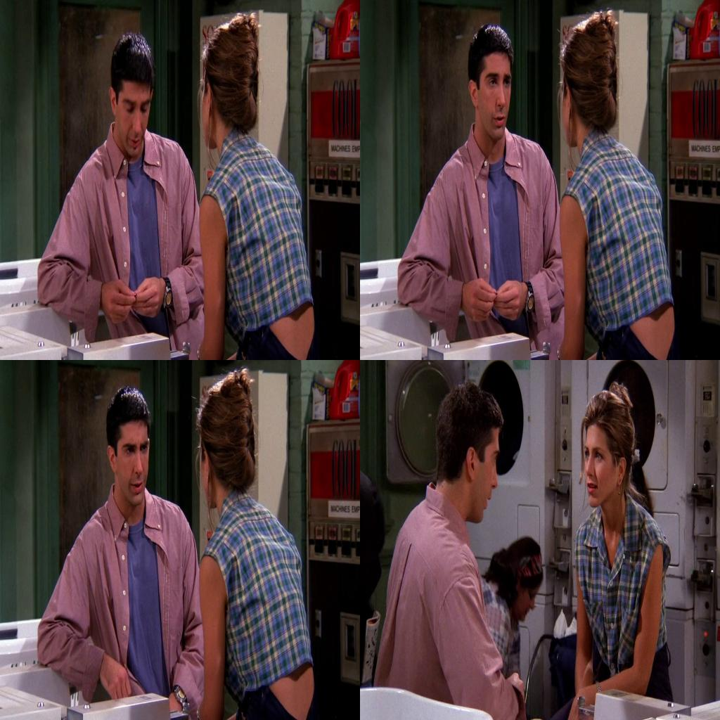
Reprezentacja wideo obrazem - komiks
Ross: I am sorry , that is all the time we have. Emotion: sadness

Slide 9
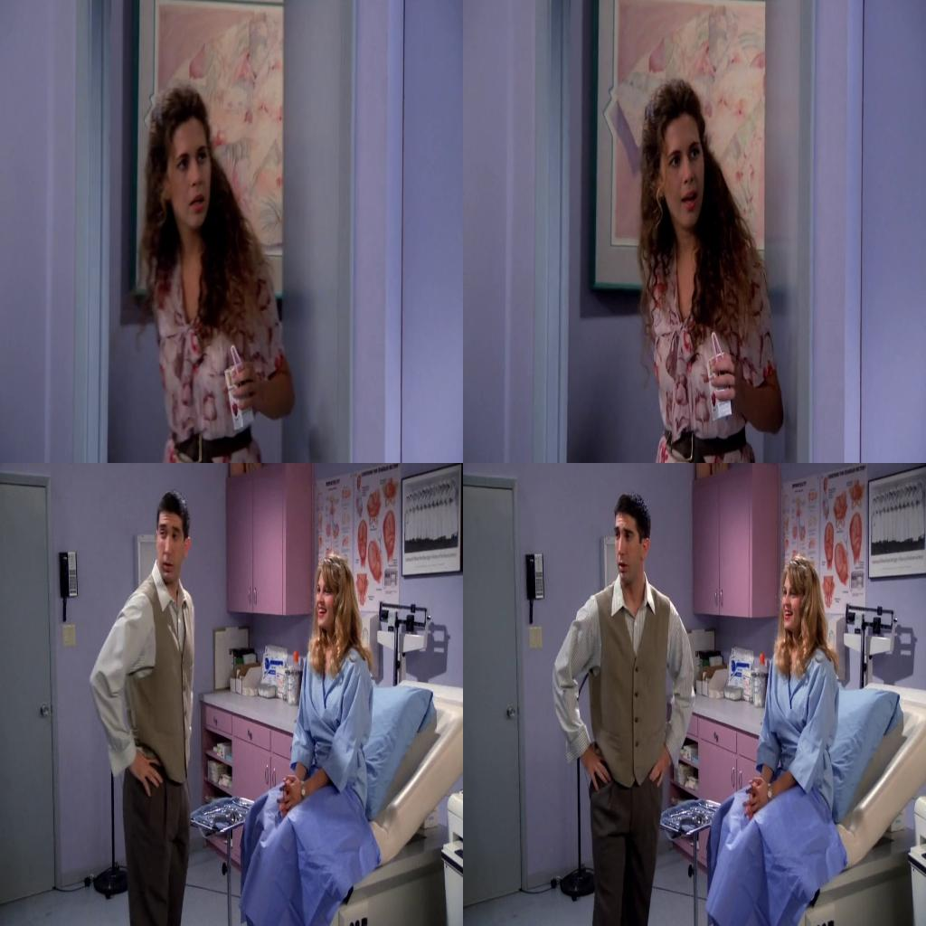
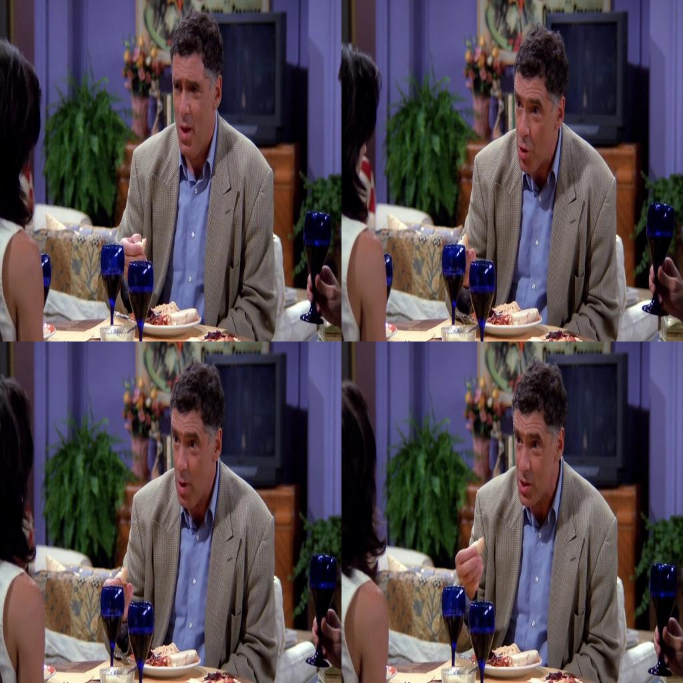
Problemy z komiksami…
Mr. Geller: You are independent , and you always have been !
Susan: Hi.

Slide 10

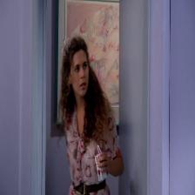
Inna reprezentacja: klatka pierwsza/środkowa/ostatnia
Mr. Geller: You are independent , and you always have been !
Susan: Hi.

Slide 11
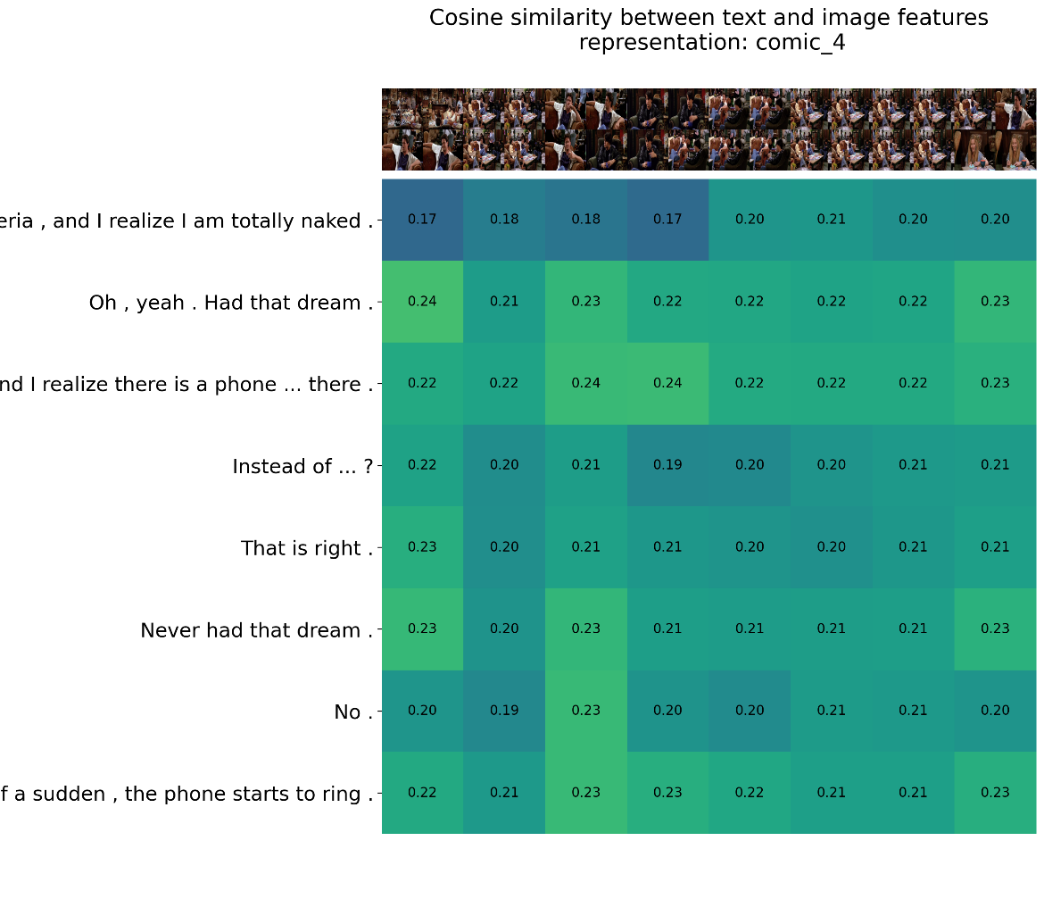
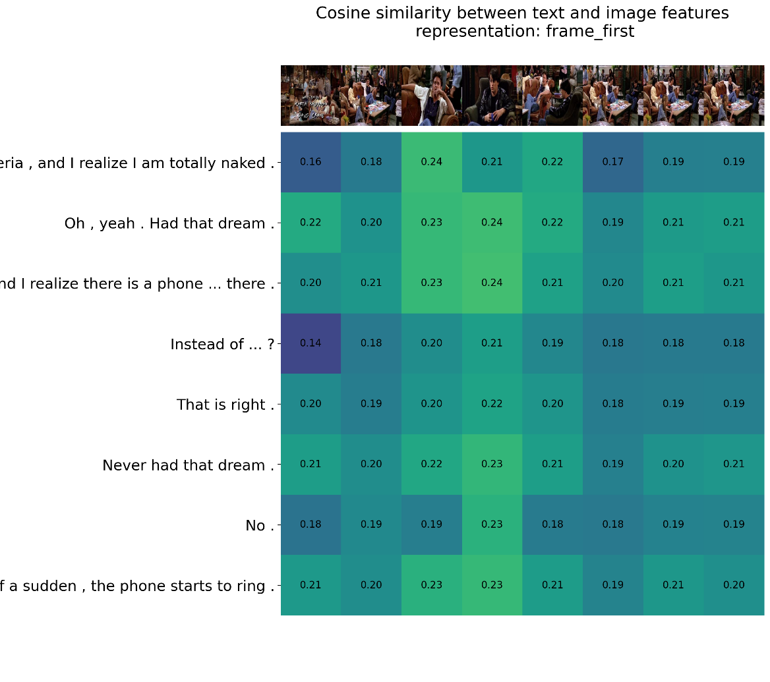
CLIP Embeddings analysis

Slide 12
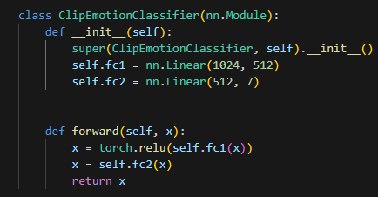
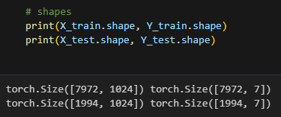
Pierwsze eksperymenty

Slide 13
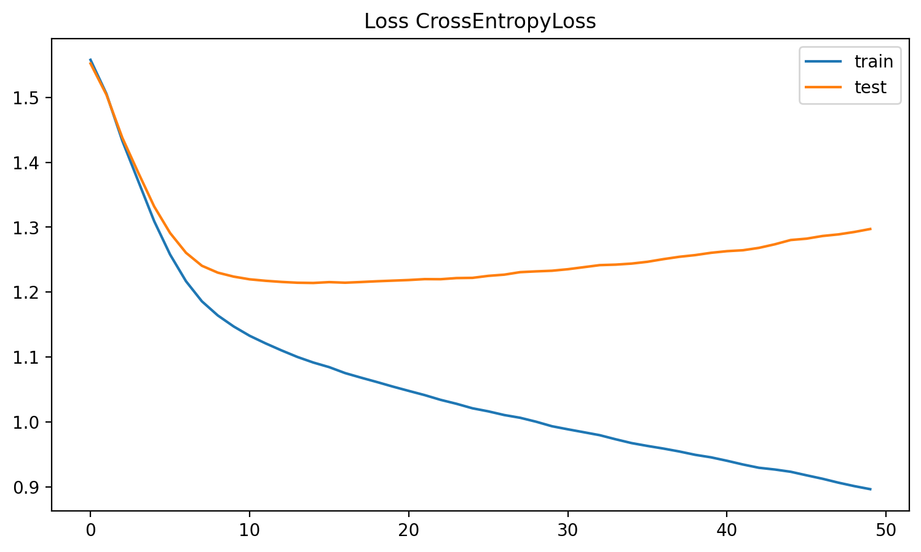
Pierwsze eksperymenty

Slide 14
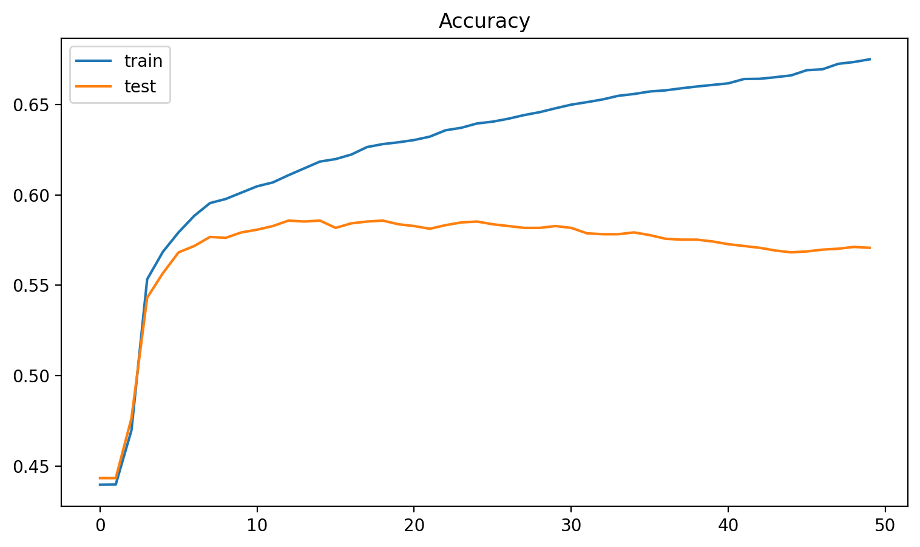
Pierwsze eksperymenty

Slide 15
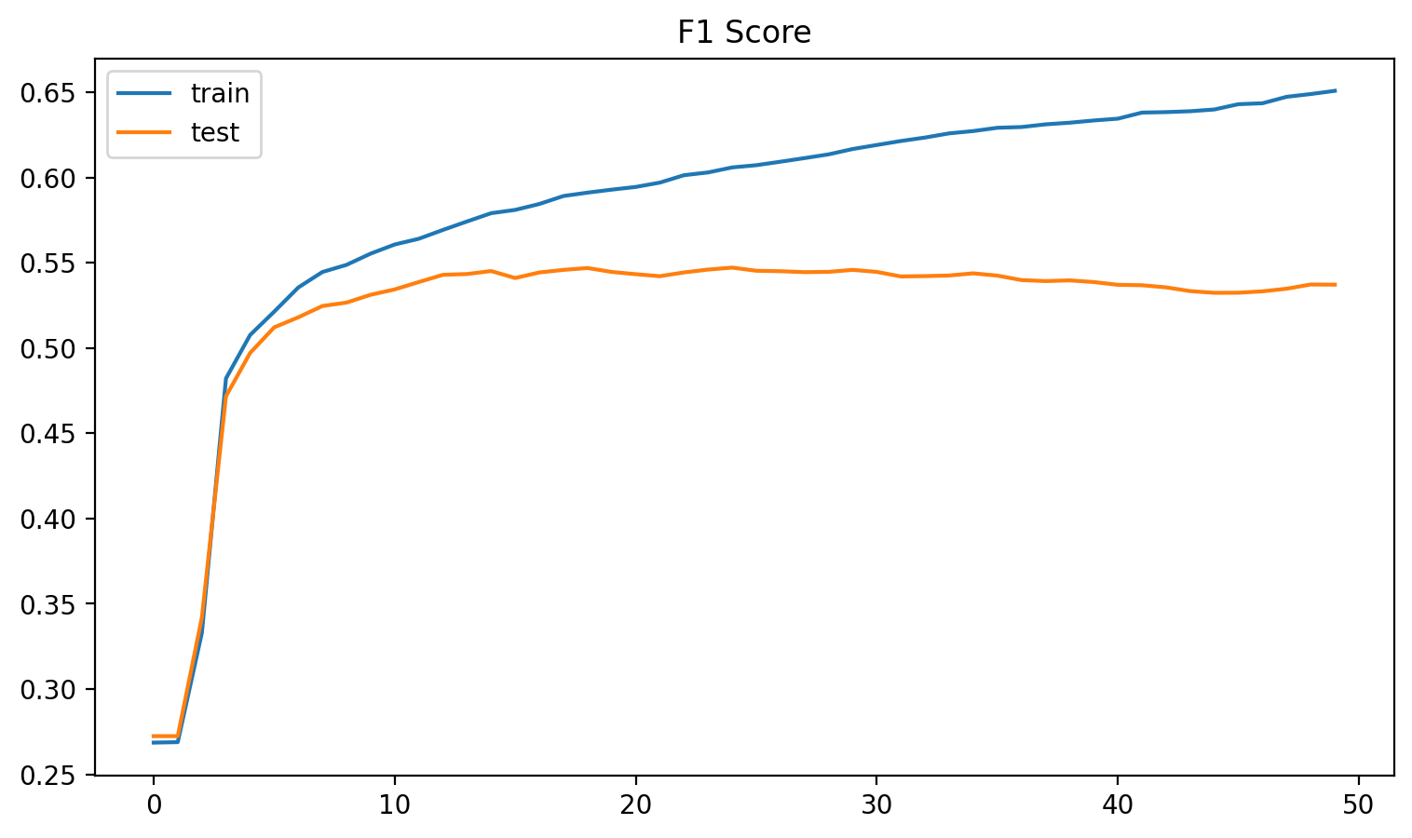
Pierwsze eksperymenty

Slide 16
Dalsze plany
Usprawnienie klasyfikatora
Dostarczyć kolejne batche danych
Regularyzacja, dropout
Przeprowadzić dalsze eksperymenty na różnych warstwach
Zmodyfikowanie reprezentacji
Reprezentacja dźwięku - CLAP (Contrastive Language-Audio Pretraining)
Reprezentacja tekstu - EmoBERT
Reprezentacja wizji - LLaVA
Modele przetwarzające wideo w całości
Porównać wyniki z przykładowym uzyciem GPT4-o z odpowiednim promptem

Slide 17
Podsumowanie
Porównanie różnych modeli i reprezentacji danych do klasyfikacji na podstawie obrazu i tekstu
Rozszerzenie o dźwięk, oraz o problem przyczynowości: output w formie par przyczyna-emocja
Docelowo: rozwiązanie zadania w pełnej wersji, jak opisano w SemEval
W zadaniu pojawia się kilka problemów typowo związanych z charakterystyką danych i możliwych edge cases, na które postaramy się znaleźć rozwiązanie

Slide 18
Źródła
https://llava-vl.github.io/
https://github.com/LAION-AI/CLAP
https://huggingface.co/arpanghoshal/EmoRoBERTa
https://openai.com/index/clip/
Ahmed, Naveed et al. “A systematic survey on multimodal emotion recognition using learning algorithms.” Intell. Syst. Appl. 17 (2023): 200171.
Yin, Shukang et al. “A Survey on Multimodal Large Language Models.” ArXiv abs/2306.13549 (2023): n. pag.
Ranganathan, Hiranmayi et al. “Multimodal emotion recognition using deep learning architectures.” 2016 IEEE Winter Conference on Applications of Computer Vision (WACV) (2016): 1-9.
Kahou, Samira Ebrahimi et al. “EmoNets: Multimodal deep learning approaches for emotion recognition in video.” Journal on Multimodal User Interfaces 10 (2015): 99 - 111.
Kahou, Samira Ebrahimi et al. “Recurrent Neural Networks for Emotion Recognition in Video.” Proceedings of the 2015 ACM on International Conference on Multimodal Interaction (2015): n. pag.
Mittal, Trisha et al. “M3ER: Multiplicative Multimodal Emotion Recognition Using Facial, Textual, and Speech Cues.” AAAI Conference on Artificial Intelligence (2019).
Tzirakis, Panagiotis et al. “End-to-end multimodal affect recognition in real-world environments.” Inf. Fusion 68 (2021): 46-53.

Slide 19
Dziękuję, zachęcam do zadawania pytań

